Slide 1
代码大全
第一部分 打好基础
Laying the Foundation

Slide 2
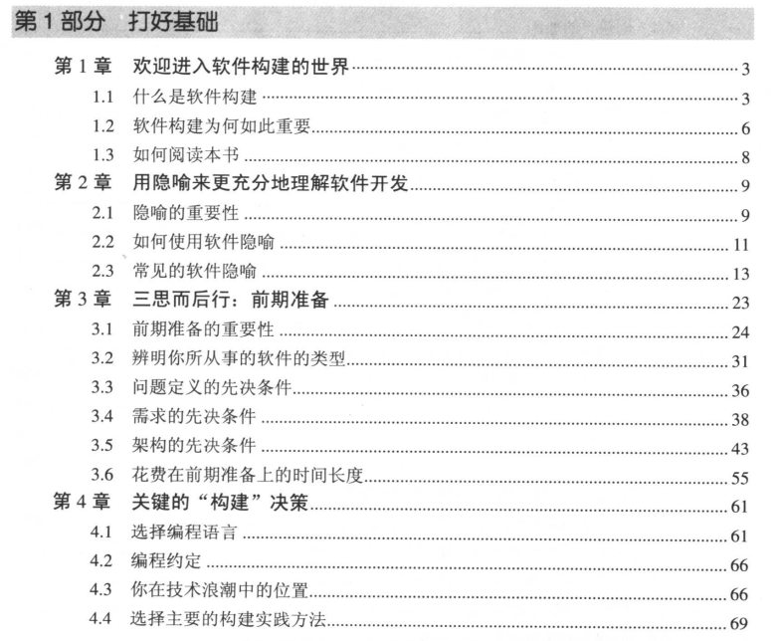

Slide 3
Code Complete
直译并不是“代码大全”的意思
应该是“编码完成”的意思，是一个软件项目最总要的里程碑
而这本书正是讲述了为了达到“编码完成”需要进行的软件构件技术，如何编写高质量的代码
所以被称作“代码大全”

Slide 4
Who Should Read This Book
经验丰富的程序员
技术领导
自学的程序员
学生

Slide 5
Students
理论知识丰富，但是缺乏项目实践技术
相当于从软件架构师，项目负责人等有经验的程序员的传承
从学术转向专业

Slide 6
Benefits
全面的软件构建参考
随时备用的核对表
与时俱进的信息
……

Slide 7
Handbook
软件开发中行之有效的实践知识归纳，编撰而成
能够大幅度提升软件开发的效率和质量
核对表
既可以从头开始，可以按照主题阅读

Slide 8
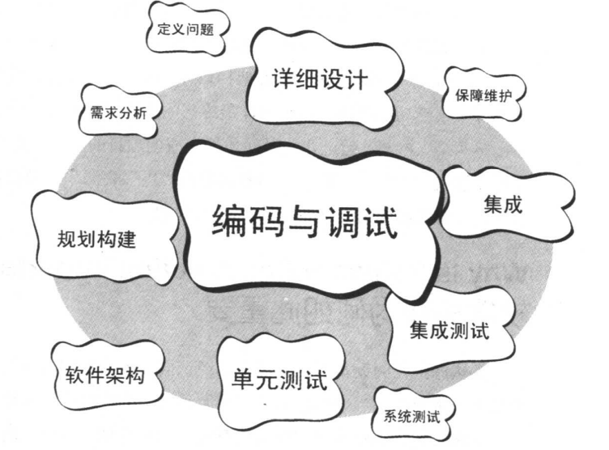
1.Welcome to Software Construction
计算机软件开发是一个复杂的过程
有大量的活动
构建活动和非构建活动
编码和调试最为重要
构建活动有很多细节（目录）

Slide 9
Importance
构建活动是软件开发的最主要的部分
1.耗时最长
2.必须完成
3.源代码

Slide 10
2.Metaphors
计算机科学领域中有许多的隐喻
建模
隐喻不等于算法

Slide 11
Common Software Metaphors
写作
培育
生长
建造

Slide 12
3.Prerequisites
项目的前期工作：问题定义，需求，架构
目的：降低风险

Slide 13
Incomplete Preparation
原因：
开发人员缺乏技能
不能抵抗“尽快开始编码”的欲望
管理者的WISCA和WIMP综合症，管理者希望看到编程
Why Isn’t Sam Coding Anything & Why Isn’t Marry Programing

Slide 14
Importance
逻辑
类比
数据

Slide 15
Iterative & Sequential
迭代开发法的好处
根据需求选择合适的开发方法

Slide 16
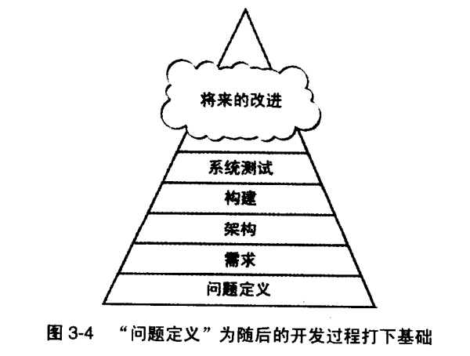
Problem-Definition
对软件需要解决的问题做出陈述
“问题是什么”
用户的语言而不是程序员

Slide 17
Requirement
需要正式的需求
需求稳定很难实现
维持需求稳定的一些方法

Slide 18
Architecture Prerequisite
架构质量决定了系统的“概念完整性”，间接决定了最终质量
架构变化代价高昂
架构的内容

Slide 19
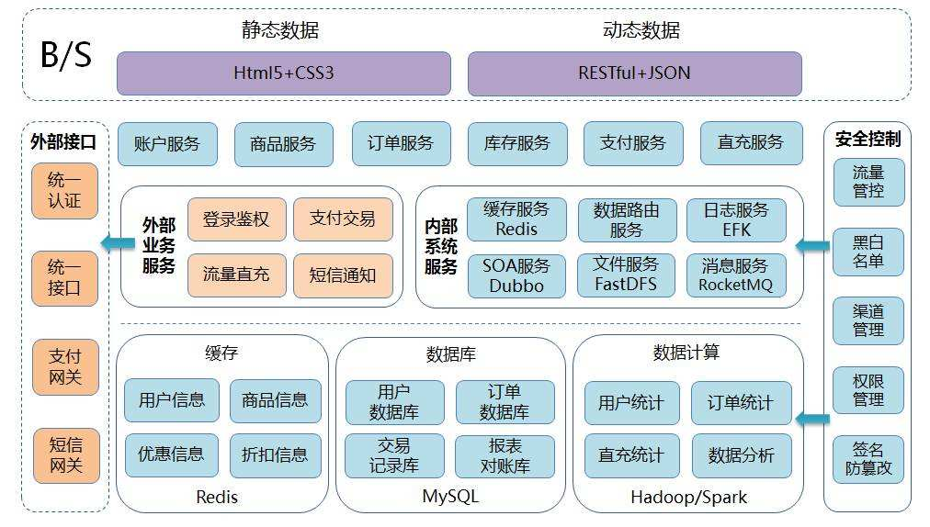

Slide 20
4.Key Construction Decisions
选择编程语言：不同编程语言表达的思想不同
风格统一

Slide 21
谢谢大家

